Slide 1



Slide 2


一例中年肝移植术后 混合感染 多耐肺克 耐万古屎肠球患者

Slide 3

● 病例简介
摘要
1.独特性：多部位感染 多种病原菌感染 肝肾功能不好
2.背景：患者肝移植术后感染控制不佳

Slide 4
● 患者基础信息
1.人口学信息：52 男性 湖南湘潭 个体经营者
2.主诉：主诉：肝移植术后4日余，肝功能不全4日余。
现病史：患者亲人代诉发现酒精性肝硬化十余年，反复消化道出血。2025年12月2日因“酒精性肝硬化十余年，胸闷气促腹胀一日余”于湘潭市中心医院感染科就诊，入院以后行护肝、护胃、止血等对症治疗，后于2025年12月16日夜八点左右出现消化道呕血三次，颜色为鲜红色，遂转入湘潭市中心医院ICU行内镜下组织胶止血等对症治疗，为求肝移植治疗，遂至我院我科就诊，门诊以“发现肝硬化10余年，反复消化道出血”收治入院，入院后上心电监护监测生命体征，并子以护肝、护胃、补液等对症治疗，2025-12-2422:00患者先后两次解柏油样便，总计约为200ml，后呕血100ml，神志清楚，生命体征平稳。予以止血药物治疗后仍出继续呕血，转入我科监护室，急请麻醉科插管，消化内科内镜下止血，止血后继续子以护胃、抑酶、输血等对症治疗。患者有肝移植手术指征，告知患者家属风险后，患者家属强烈要求行肝移植手术，遂于2025-12-25在全麻下行“经典式原位肝移植+小动脉交通支结扎＋胆管修补成形+胆总管探查T管引流+胃食管曲张静脉离断+右侧腹股沟疝修补术+从尸体上移植术”，手术顺利，术后安返我科监护室，术后予以抗排斥、抗感染、补液、输血等对症治疗，于2025-12-27患者神志恢复，肌力正常，予以拔除气管插管。2025-12-28 16:20患者躁动，氧饱和度波动在90%左右，紧急联系麻醉科总住院行床旁气管插管，后继续予以呼吸机辅助通气，抗感染治疗。现患者病情好转，恢复自主呼吸
3.既往史：否认肝炎史，否认结核麦，否认疟疾史，，否认高血压史，否认心脏病宏，糖尿病史，5年，按规律服药，否认脑血管病史，否认精神病史，否认手术，否认外伤史，输血史，过敏史（青霉素）
，预防接种史不详，新冠疫苗接种史不递，流感疫苗接种史不详

Slide 5
● 入院后检查
1.体格检查：
体温：36.6°C，脉搏：103次/分，呼吸：20次/分，血压：112/77mmlg
发育正常，营养良好，正常面容，神志清晰，精神尚可，自动体位，查体合作，问答切题，全身皮肤黏膜未见黄染，未见出血点，全身浅表淋巴结未触及肿大。头颅无畸形、双眼险秀浮肿，双眼无外突，结膜无充血及水肿，巩膜有黄染，角膜透明，眼球活动自如，双侧瞳孔等大等圆，对光反应灵敏。耳廓无畸形，外耳道无溢脓，乳突无压痛。外鼻无畸形，鼻通气良好，无鼻翼煽动，副鼻窦区无压痛。口唇无发绀，口腔粘膜无出血点，伸舌居中，无震颤，咽部无充血，扁桃体无肿大，无脓性分泌物。颈软无抵抗，无颈静脉怒张，肝颈静脉回流征阴性，甲状腺无肿大，无血管杂音，气管居中，胸廓无畸形，双侧呼吸活动对称，双侧语颤对称，语颤无增强或减弱，双肺叩诊清音，双肺呼吸音清晰，未闻及于湿性啰音和胸膜摩擦音。心前区无隆起，心尖搏动位于第五肋间左锁骨中线0.5om未触及震额，心界无扩本，心率103次/分，律方，心音无明显增强和减弱，各瓣膜听诊区未闻及病理性杂音。腹部平软，未见腹壁静脉曲张，无胃肠型及蠕动波，全腹无压痛、反跳痛及腹肌紧张，未触及腹部包块，肝、脾肋缘下未触及，莫非氏征阴性，肝、脾区无叩击痛，腹部移动性油音阴性，双肾区天叩击痛。肠鸣音正常。脊柱、四肢无畸形，活动自如，关节无红肿，无杵状指（趾），双下肢无浮肿。四肢肌力、肌张力正常。腹壁反射正常，肱二头肌反射、肱三头肌、膝腱反射、跟腱反射正常，巴氏征阴性，克氏征阴性，布氏征阴性，肛门、外生殖器未见异常。
2.辅助检查：
2025-12-21湘潭市中心医院【肾功能】：尿素 35.30mmol/L个，肌酐134.0u mol/L1，尿酸
820.0umol/L1。
【肝功能】：白蛋白30.7g/L，总胆红素 104.4 mol/L个，直接胆红素85.4wmo1/L1，总胆汁
FE31.2 umol/Lt •
2025-04-26【腹部B超】：肝硬化声像。门静脉内径增宽，门静脉高压，胆囊肿大，慢性胆囊炎并胆囊泥沙样结石，胆囊双肾、前列腺未见明显异常声像，双肾输尿管不扩张

Slide 6
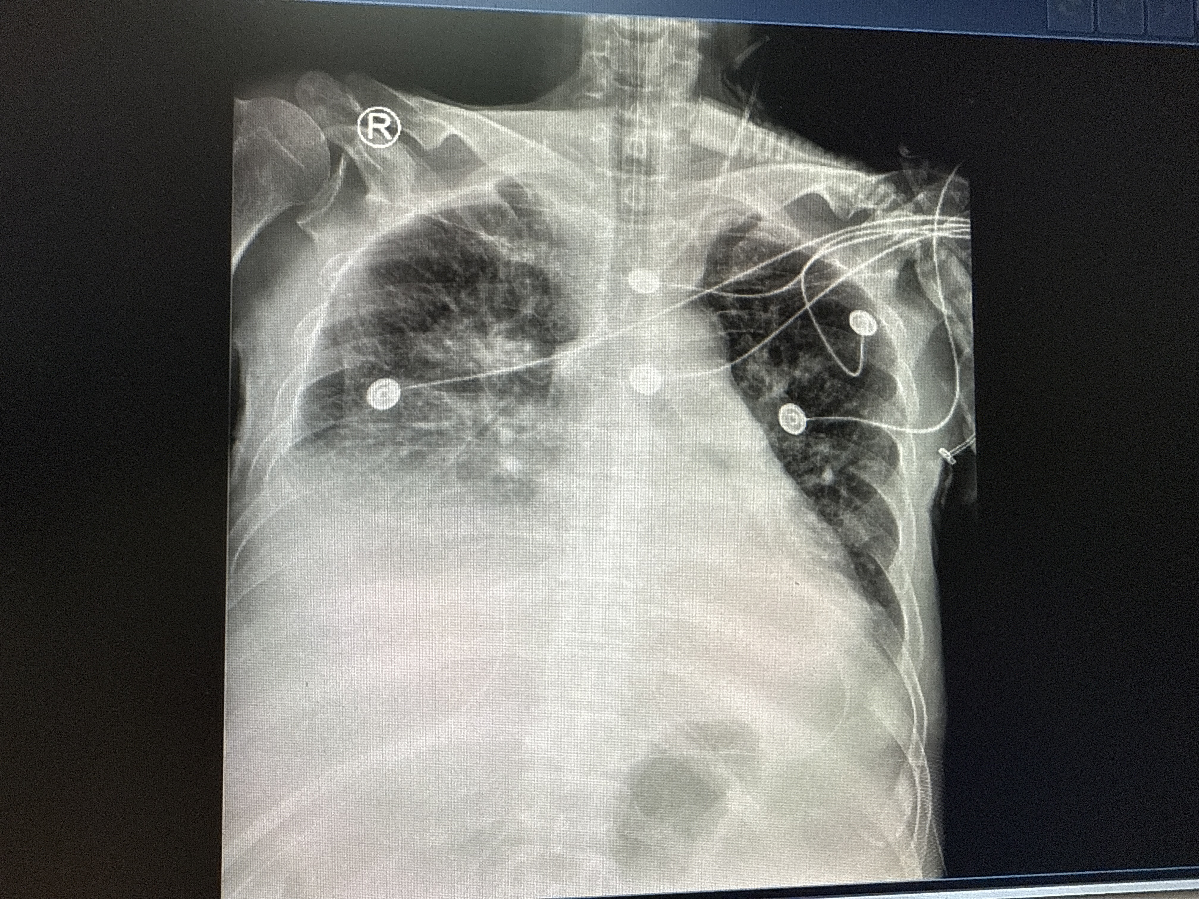
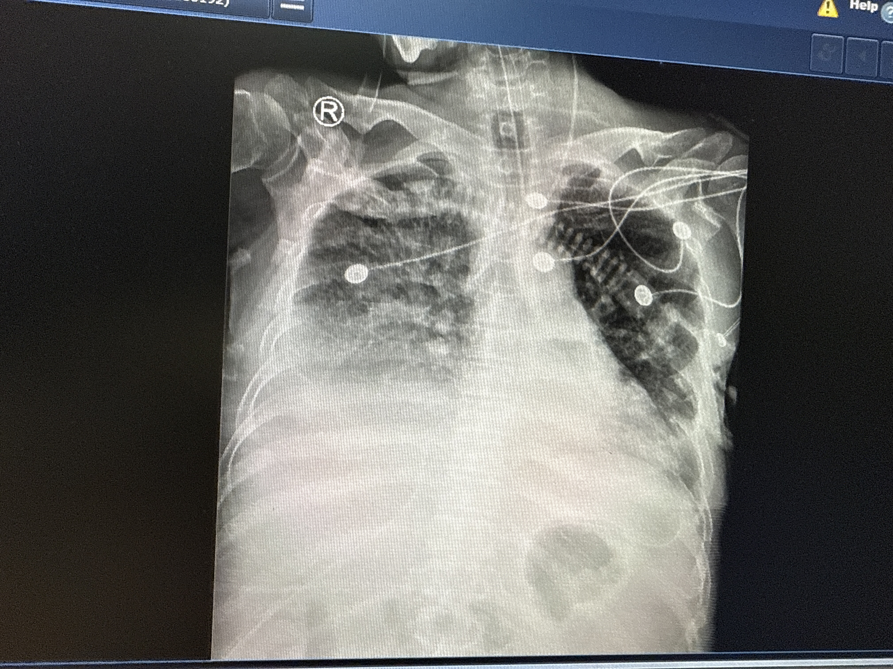
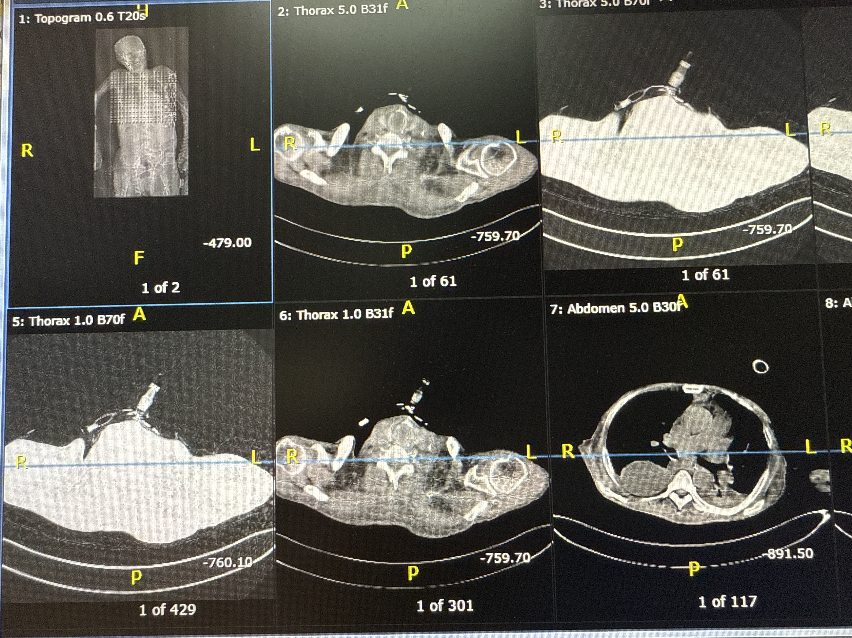
● 入院后检查
3.影像学检查：

Slide 7
● 诊断评估
诊断评估
1.初步诊断：1.肝硬化伴食管胃底静脉曲张
2. 肝硬化失代偿期
3. 酒精性肝硬化
4. 慢性肾功能不全
2.诊断依据：酒精性肝硬化10余年，反复消化道出血。
现病史：患者亲人代诉发现酒精性肝硬化十余年，反复消化道出血。2025年12月2日因“酒精性肝硬化十余年，胸闷气促腹胀一日余”于湘潭市中心医院感染科就诊，入院以后行护肝、护胃、止血等对症治疗，后于2025年12月16日夜八点左右出现消化道呕血三次，颜色为鲜红色，遂转入湘潭市中心医院ICU行内镜下组织胶止血等对症治疗，为求肝移植治疗，遂至我院我科就诊，门诊以“发现肝硬化10余年，反复消化道出血”收治入院，起病以来，患者食欲、精神、睡眠欠佳，大小便正常
3.鉴别诊断：主诉、检查检验均朋确诊断，无需鉴别。

Slide 8
● 治疗过程
1.药物：12月26美罗培南+伏立康唑
2.手术：12月26号经典式原位肝移植

Slide 9
● 治疗过程
3.微生物/病理结果：。【12-28肺泡灌洗液NGS】肺炎克雷伯菌（耐碳青霉烯类）、纹带棒杆菌、屎肠球菌、白色念珠菌、黄曲霉、烟曲霉、人类疱疹病毒7【12-28血液NGS】屎肠球菌、纹带棒杆菌。【2026-01-01X线床旁胸片正位】双肺散在渗出灶较前增多，右侧胸腔积液较前增多，左侧少量胸腔积液同前
4.方案调整：12月28调整为美罗培南+伏立康唑+依拉环素抗感染
5.指标追踪：，【炎症指标】白介素6121.00pg/ml1，降钙素原26.500ng/ml1，全血CRP40.69mg/L1，乳酸3.68mol/L1，【肝功能】前自蛋白 117.7mg/Lb，谷氨酰氨基转移酶69.0U/L个，谷转氨酶1118.3U/L1，谷草转氨酶3288.7U/L1，总蛋白50.2g/L+，白蛋自32.6g/L+，球蛋白 17.6g/L+，总胆红素 154.4umol/L个，直接胆红素 122.1u mol/Lt，总胆汁酸158.9umol/L，【肾功能】半胱氨酸蛋白酶抑制剂C3.80mg/L1，尿素33.00mmol/L1，尿酸705.0umol/L1，钠153.6mmol/L1，氯114.2mol/L个，磷
1. 97mmol/Lt ,
镁0.73mol/L，，葡萄糖18.96mmol/L^，

Slide 10
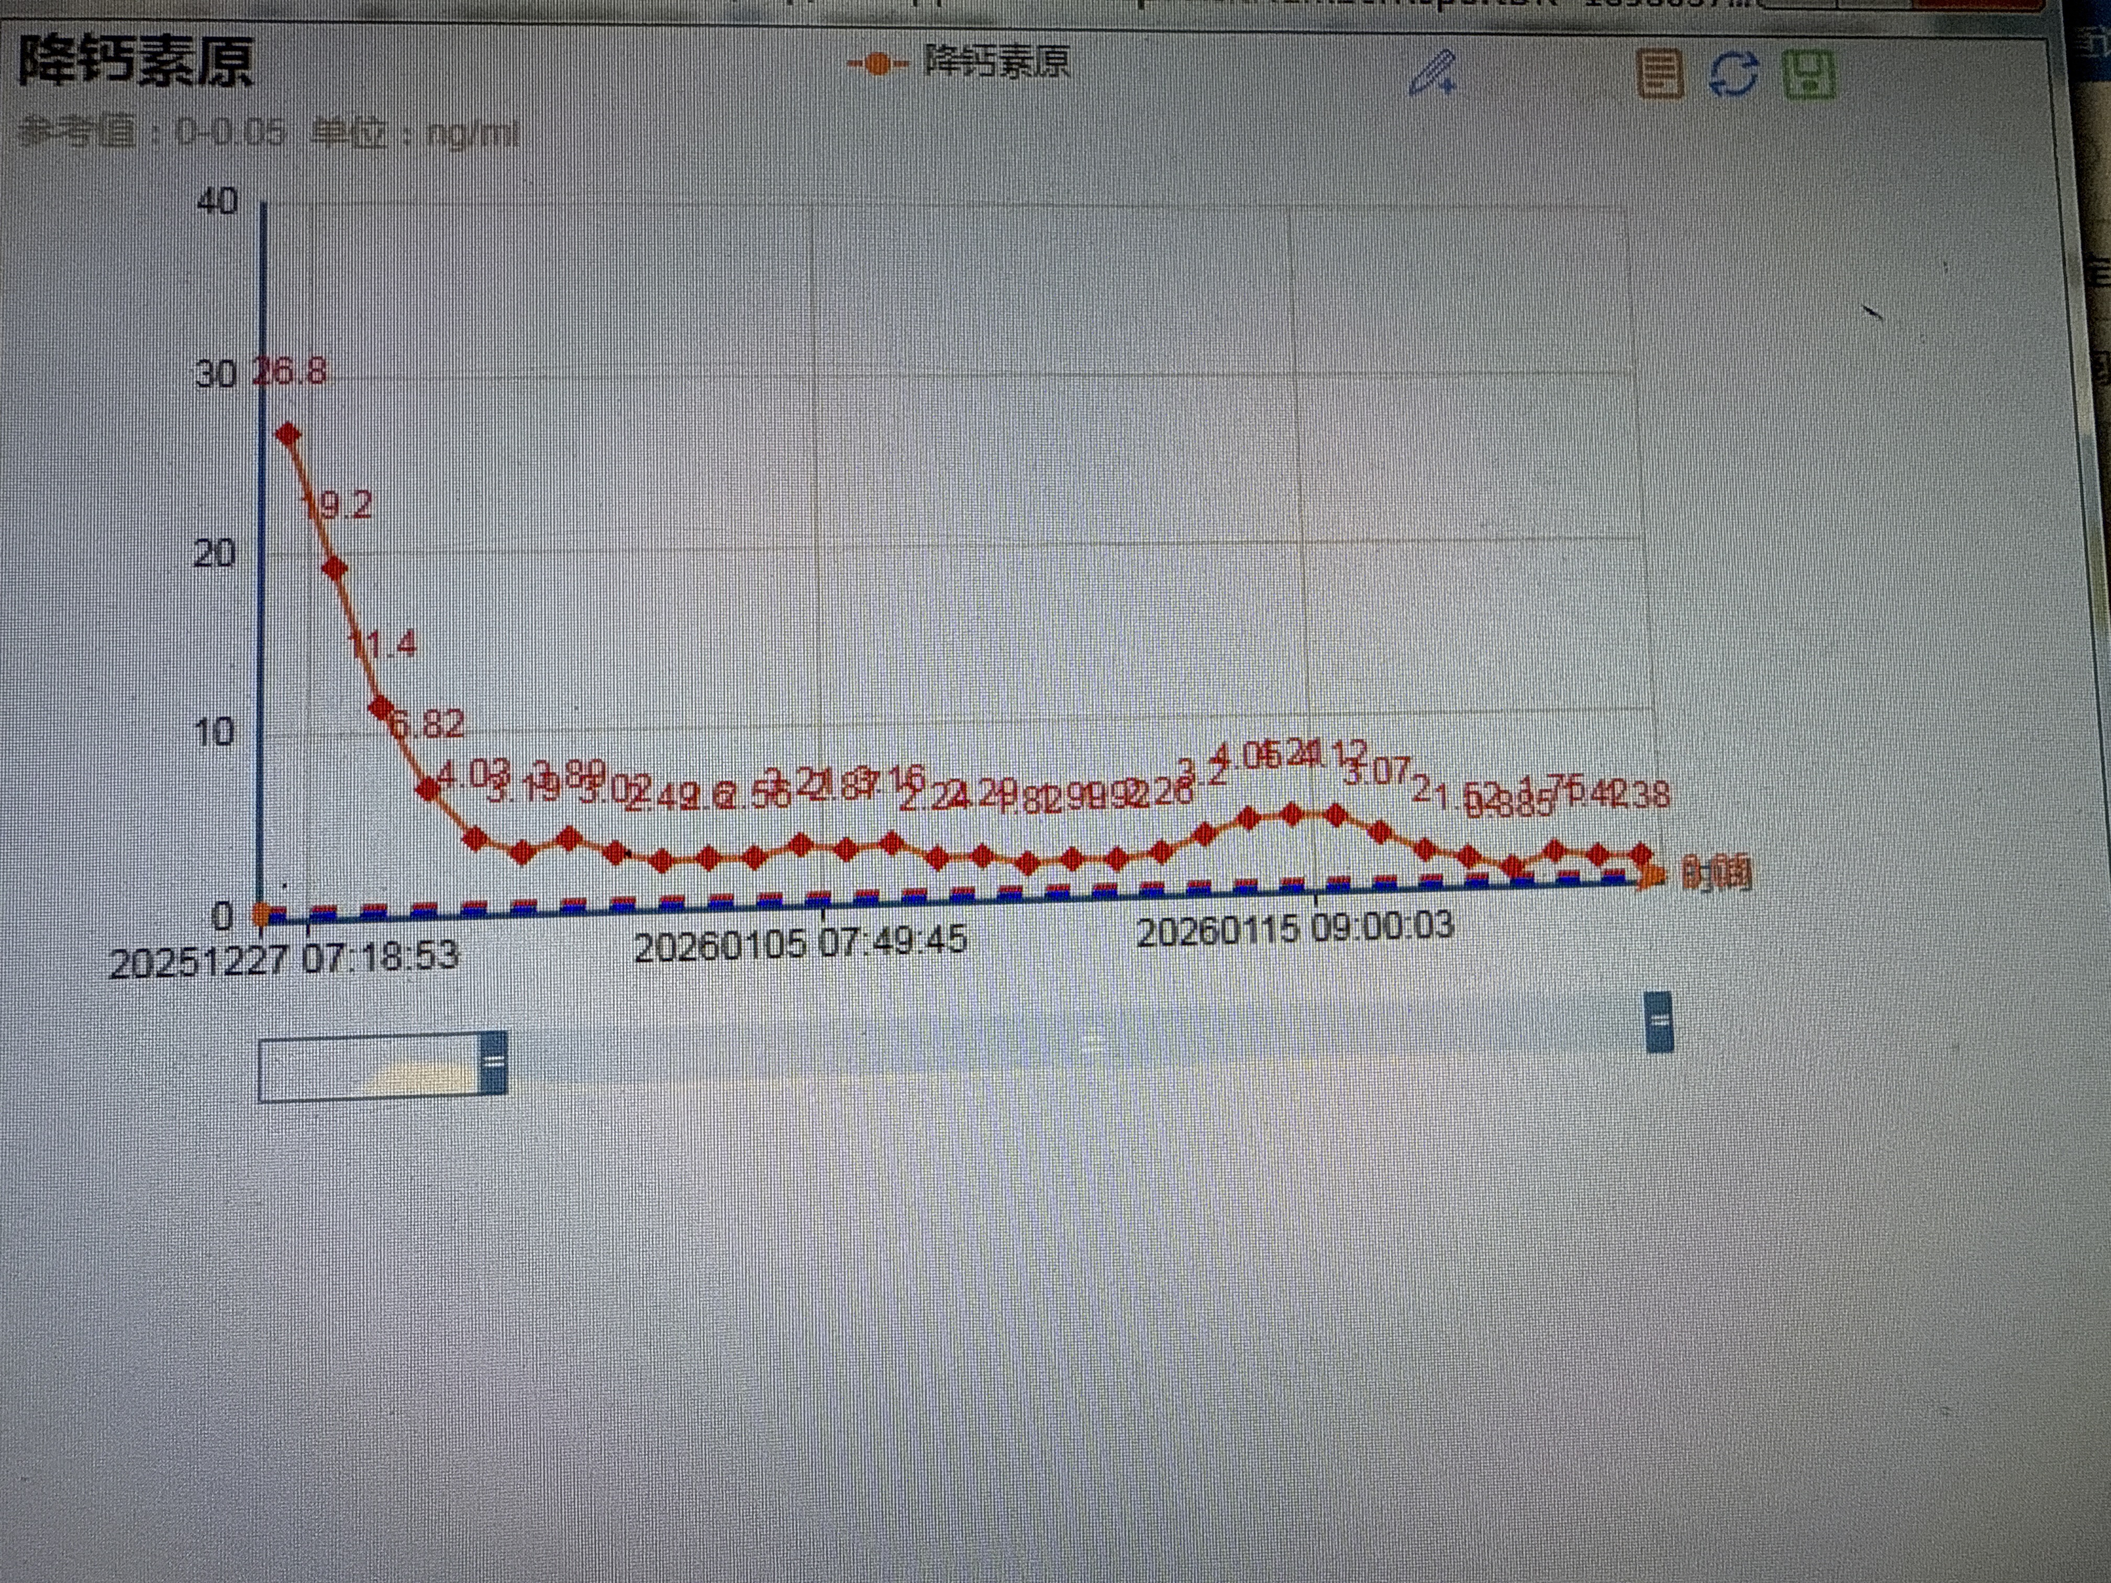
● 治疗过程
3.时间轴记录:(折线图)

Slide 11

● 诊疗体会
1.疗效评价：肺克 屎肠球清除 验证指标 体温恢复正常
2.局限性：暂时没有
3.结论：患者肾功能不全 肺部感染重 依拉安全高 抗菌活性强 抗菌谱广

Slide 12
感谢观看
敬请指导

